Slide 1
Решение задач
По теме «Теорема Пифагора»
Геометрия 8 класс
Выполнила:
Коршикова Н. Г.
учитель математики
1 квалификационная категория

Slide 2
Сколько прямоугольных треугольников на рисунке?
Ответ: 12,

Slide 3
Вставьте пропущенное слово, чтобы получилось верное высказывание:
1. В … треугольнике сумма квадратов катетов равна …
2. Если в прямоугольном треугольнике ∆АВС с прямым углом В,
АВ²=АС²-ВС², то АС²= ….
3. Синусом острого угла прямоугольного треугольника называется отношение …..

Slide 4
Истинно или ложно утверждение
А
1. Если к прямой из одной точки проведены перпендикуляр и наклонная, то наклонная меньше перпендикуляра.
В
С
2. Треугольник со сторонами 3, 4 и 5 единиц называют египетским.
5
3
4

Slide 5
Найдите расстояние до окна к которому приставлена лестница.
5
Ответ: 4
3

Slide 6
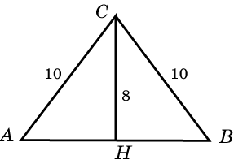
Задача 1
Боковые стороны равнобедренного треугольника равны 10. Высота, опущенная на основание, равна 8. Найдите основание.
Ответ: 12.

Slide 7
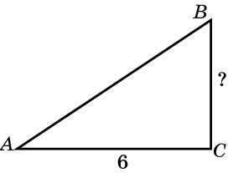
Задача 2
В прямоугольном треугольнике ABC tg A = 2/3, AC = 6. Найдите BC.
Ответ: 4.

Slide 8
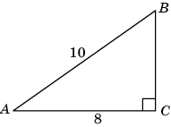
Задача 3
В треугольнике ABC угол C равен 90^{о}, AB = 10, AC = 8. Найдите sin A.
Решение 1. В прямоугольном треугольнике ABC
гипотенуза AB равна 10. Найдем катет BC. Используя теорему Пифагора,
имеем BC = .
Следовательно, sin A = 0,8.
Найдите ошибку в решении задачи .

Slide 9
Проверочная работа
Вариант 1 | Вариант 2
1. Гипотенуза прямоугольного треугольника равна 13. Один из его катетов равен 5. Найдите другой катет. | 1. Катеты прямоугольного треугольника равны 3 и 4. Найдите гипотенузу.
2. В треугольнике ABC угол C равен 90^{о}, tg A = 0,75, AC = 8. Найдите AB. | 2. В прямоугольном треугольнике ABC tg A = 3/4, BC = 6. Найдите AC.

Slide 10
Домашнее задание:
п. 62-67, составить задачу на нахождение элементов треугольника, используя теорему Пифагора

